Slide 1

ANÁLISE DE DADOS PARA ESTRATÉGIAS DE CRM
CRM ANALYSIS

Slide 2
ENTENDIMENTO DO NEGÓCIO
Clientes contatados para intenção de aceite em campanhas
Marcação dos clientes que compraram em alguma das campanhas
Base com dados sócio-demográficos e dados de compras
OBJETIVO: DETERMINAR CLIENTES PROPENSOS PARA COMPRA DA PRÓXIMA CAMPANHA.

Slide 3
ANÁLISE DA BD
GRANDES NÚMEROS
2.240 registros
29 colunas
Coluna Income com campos nulos
334 responderam sim para intenção de adquirir campanha (14,91% da base)
463 que adquiriu alguma das 5 campanhas (20,66% da base)
188 responderam sim para intenção e adquiriram alguma das 5 campanhas (8,39% da base)
275 responderam não/não responderam e adquiriram alguma das 5 campanhas (12,28% da base)

Slide 4
RESUMO DOS CLIENTES
CLIENTES QUE ADQUIRIRAM ALGUMA DAS CAMPANHAS
Socioeconômicos
Ano Nascimento: Ano médio de nascimento desses clientes é aproximadamente 1968 (indicando que a maioria tem em torno de 56 anos –avaliando com 2023), apresentando grande disparidade entre o ano mínimo de nascimento e o máximo.
Educação: Concentração no nível de Graduação, ficando a maioria entre nível básico e graduação.
Estado Civil: Maior parte é casada
Renda: A renda média é de cerca de 65.256 reais, apresentando grande disparidade entre o valor mínimo e máximo da renda.
Filhos em Casa: Na média não chega a 1.
Adolescentes em Casa: Na média não chega a 1.
Hábitos de Consumo
Gastos com Vinhos: Em média, gastam cerca de 611 reais em vinhos.
Gastos com Carnes: Em média, gastam aproximadamente 291 reais em produtos de carne.
Compras Online e em Lojas: Realizam em média cerca de 7 compras em lojas e 5 compras online e
Visitas ao Site: Visitam o site da empresa em média cerca de 5 vezes por mês.
Aderiram à Campanha 5: Cerca de 40,6% (188 clientes) aderiram à última campanha.

Slide 5
A variável Estado Civil, agrupei o que classifiquei como casado/união estável (casado/juntos), solteiros (viuvo(a), solteiro, sozinho, divorciado) e outros (demais opções que não se encaixavam em nenhum desses.
As variáveis de crianças/adolescentes em casa, desconsiderei por não chegar na média 1.
A variável Data de Cadastro considerei irrelevante para determinar a propensão, assim como a variável de Reclamação (ter alguma reclamação não necessariamente está ligada as campanhas, podem ser fatos pontuais com alguma compra/loja).
A partir disso, optei por um modelo de regressão logística com os clientes que aderiram à alguma das 5 campanhas, selecionei as variáveis Ano de Nascimento, Renda, Estado Civil, Gastos de Compras e locais de compra (online/físico), e Dias desde a Última Compra.
Com o resultado do modelo de regressão logística, verifiquei dos clientes que não aderiram a nenhuma das campanhas anteriores, quais seriam propensos a aderir a futura campanha.
Por fim, juntei os clientes marcados como propensos e os clientes que já haviam aderido a alguma das campanhas, chegando a 544 clientes propensos a aderir a campanha futura.

Slide 6
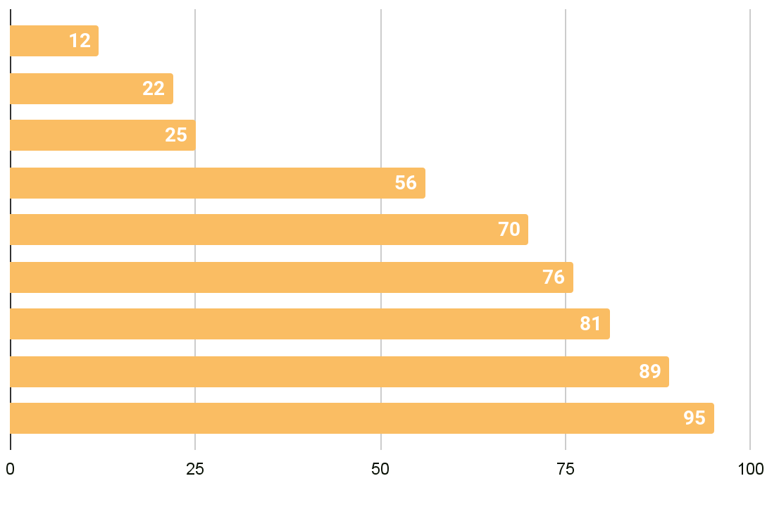
RESULTADOS

Slide 7
AVALIANDO O MODELO
74%
36%
48%
PROPENSOS
85,4%
PRECISÃO
RECALL
F1-SCORE
87%
97%
ACURÁCIA
NÃO PROPENSOS
PRECISÃO
RECALL

